Slide 1
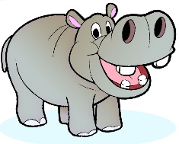
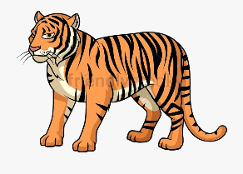
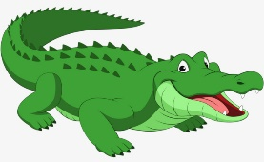
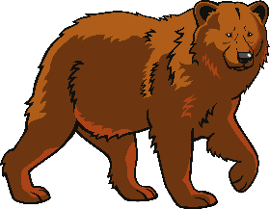
Unit 6
They’re bears!
Family and Friends 1
Grade 1
Lesson 1
P 54
Semester 2

Slide 2
Objectives
By the end of the lesson, you will be able to
identify five animals.
trace the words correctly.
وزارة التربية والتعليم –الفصل الدراسي الثاني 2020-2021م

Slide 3
Listen, point and repeat.
bird
crocodile
hippo
tiger
bear
وزارة التربية والتعليم –الفصل الدراسي الثاني 2020-2021م

Slide 4
Look and read.
hippo
وزارة التربية والتعليم –الفصل الدراسي الثاني 2020-2021م

Slide 5
Look and read.
bird
وزارة التربية والتعليم –الفصل الدراسي الثاني 2020-2021م

Slide 6
Look and read.
crocodile
وزارة التربية والتعليم –الفصل الدراسي الثاني 2020-2021م

Slide 7
Look and read.
tiger
وزارة التربية والتعليم –الفصل الدراسي الثاني 2020-2021م

Slide 8
Look and read.
bear
وزارة التربية والتعليم –الفصل الدراسي الثاني 2020-2021م

Slide 9
Read and choose.
tiger
hippo
bird
Click to check your answer
وزارة التربية والتعليم –الفصل الدراسي الثاني 2020-2021م

Slide 10
Read and choose.
bird
tiger
bear
Click to check your answer
وزارة التربية والتعليم –الفصل الدراسي الثاني 2020-2021م

Slide 11
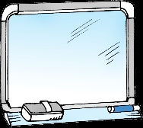
Read and choose.
crocodile
bird
tiger
Click to check your answer
وزارة التربية والتعليم –الفصل الدراسي الثاني 2020-2021م

Slide 12
Grade 1 unit 6 lesson 1
Read and choose.
crocodile
tiger
bird
Click to check your answer

Slide 13
Grade 1 unit 6 lesson 1
Read and choose.
bear
tiger
bird
Click to check your answer

Slide 14
Listen and circle.
Click to check your answer
وزارة التربية والتعليم –الفصل الدراسي الثاني 2020-2021م

Slide 15
Listen and circle.
Click to check your answer
وزارة التربية والتعليم –الفصل الدراسي الثاني 2020-2021م

Slide 16
Listen and circle.
Click to check your answer
وزارة التربية والتعليم –الفصل الدراسي الثاني 2020-2021م

Slide 17
Listen and circle.
Click to check your answer
وزارة التربية والتعليم –الفصل الدراسي الثاني 2020-2021م

Slide 18
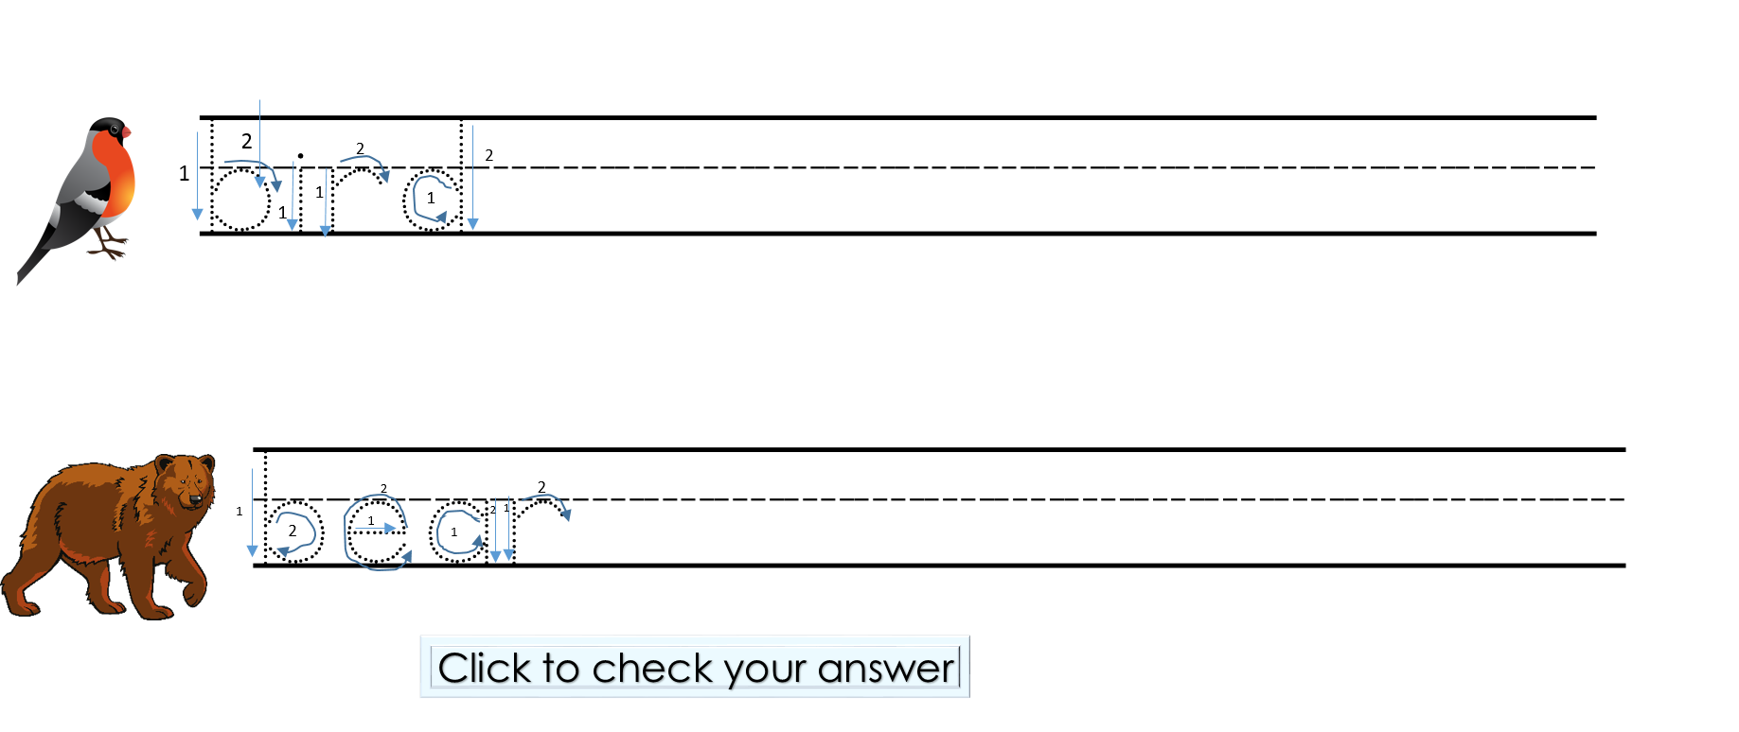
Trace the words.
وزارة التربية والتعليم –الفصل الدراسي الثاني 2020-2021م

Slide 19
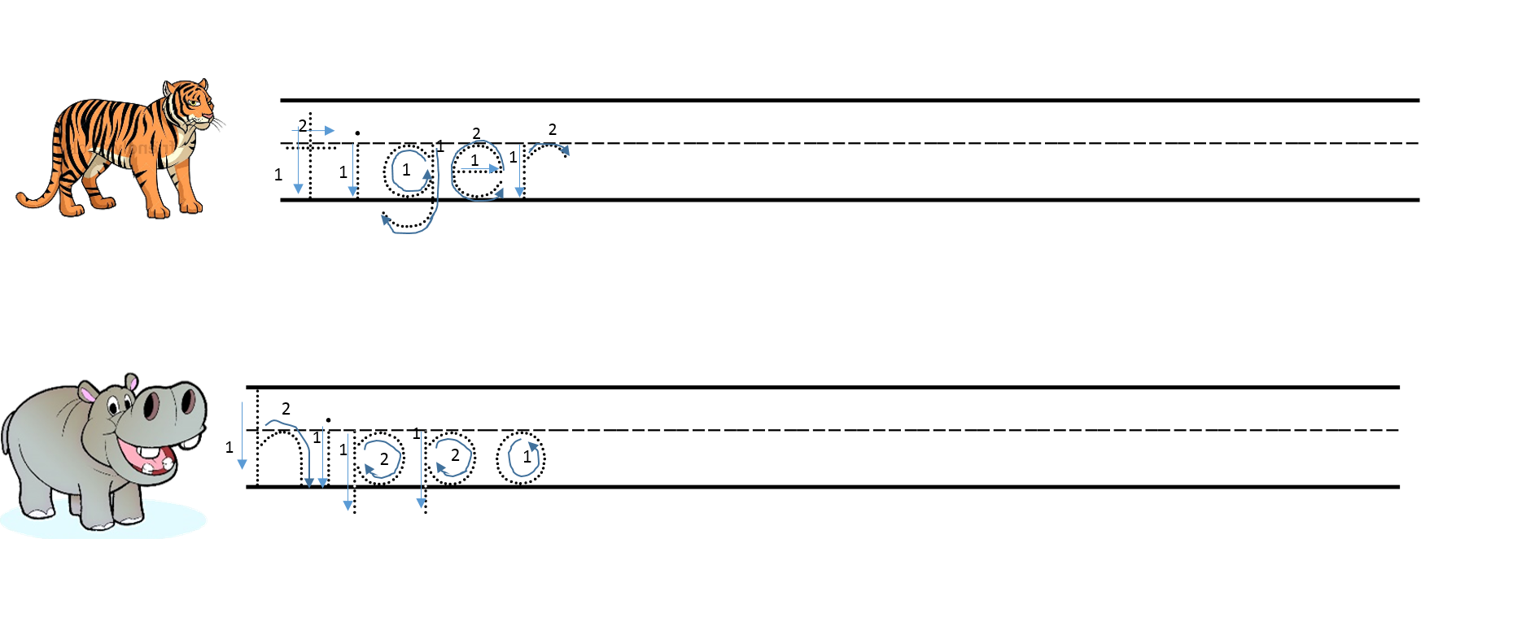
Trace the words.
وزارة التربية والتعليم –الفصل الدراسي الثاني 2020-2021م

Slide 20
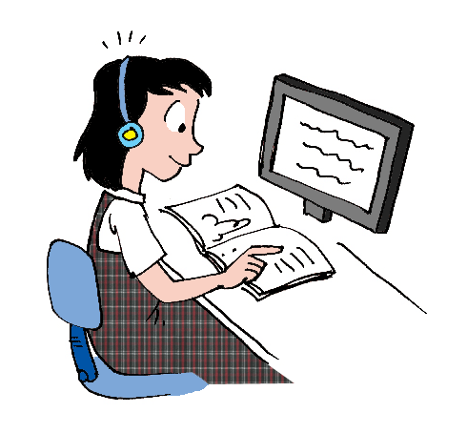
Let’s practice ..
Answer the exercises
in your Workbook
p.52
وزارة التربية والتعليم –الفصل الدراسي الثاني 2020-2021م

Slide 21
End of lesson 1
Grade 1 unit 6 lesson 1
Good job!

